Slide 1
عوداً حميداً
وبداية موفقة
دائماً البدايات جميلة
فلنجتهد لتكون النهايات أجمل
أ/ فاطمة جبران

Slide 2
١-١ القيمة المنزلية ضمن مئات الألوف
أ/ فاطمة جبران

Slide 3
صفحة الكتاب ١٠
أ/ فاطمة جبران

Slide 4
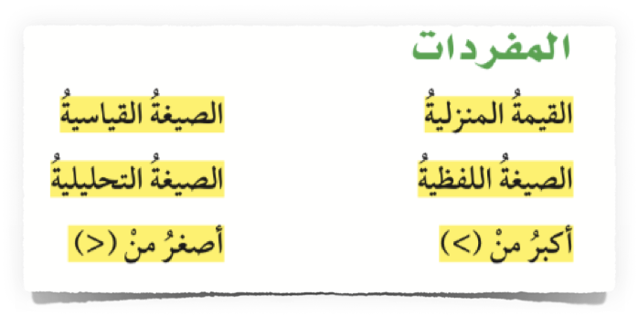
صفحة الكتاب ١٠
أ/ فاطمة جبران

Slide 5
التهيئة
أ/ فاطمة جبران

Slide 6
صفحة الكتاب ١٢
أ/ فاطمة جبران

Slide 7
صفحة الكتاب ١٢
أ/ فاطمة جبران

Slide 8
صفحة الكتاب ١٢
أ/ فاطمة جبران

Slide 9
ختامًا …
وضوح الهدف يقصر المسافات للنجاح … وتحقيق الحلم …
أ/ فاطمة جبران

